Slide 1
IPv6 და EIGRP პროტოკოლი

Slide 2

როუტინგ პროტოკოლები ასევე მნიშვნელოვანია Ipv6 ით აწყობილ ქსელში და მუშაობს თითქმის იდენტურად როგორც მუშაობს Ipv4 ის ქსელში თუმცა არის რამდენიმე ძირეული განსხვავება.
პირველ რიგიში როუტერზეა აუცილებელია გავააქტიუროტ ipv6 დამისამართება ipv6 unicast-routing ბრძანებით.
ამის შემდეგ კი ვიწყებთ ჩვენთვის სასურველი როუტინგ პროტოკოლის კომფიგურაციას. ამ შემტხვევაში IPv6 EIGRP-ის

Slide 3

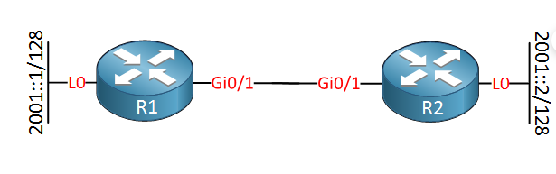
იმისთვის რომ უკეთ გავიგოთ IPv6 EIGRP გამოვიყენოთ შემდეგი ტოპოლოგია.
ნახაზზე მოცემულია ორი როუტერი და ისინი უკავშირდებიან ერთმანეთს Gig0/1 ინტერფეისით.
Ipv6 ის შემთხვევაში არ არის აუცილებელი ამ ინტერფეისს გაუწეროთ რაიმე მისამართი რადგან მათ გააჩნიათ link-local addresses და ამ მისამართების საშუალებით როუტერები შეძლებენ ერთმანეთს გაუცვალო ინფორმაცია.
ორივე როუტერზე მიერთებულია IPv6 ქსელი 2001::1/128 და 2001::2/128.

Slide 4
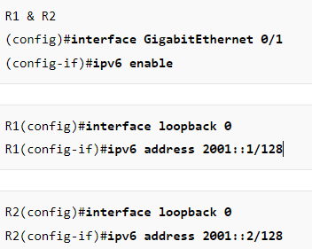
პირველ ეტაპზე აუცილებელია დავაკომფიგურიროთ როუტერებზე ipv6 მისამართები ამ შემთხვევაში
ვაკომფიგურირებთ მხოლოთ loopback ინტერფეისებს, რაც შეეხება Gig0/1 ინტერფეისსზე საჭიროა
გააქტიურდეს ipv6 პროტოკოლი.

Slide 5
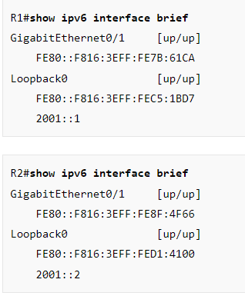
როგორც კი Gig0/1 გავწერთ ბრძანებას ipv6 enable ინტერფეისები თავის თავს დაუგენერირებენ link-local მისამართებს შესაბამისად აღარ იქნება საჭირო მათზე დამატებით მისამართის გაწერა
link-local

Slide 6
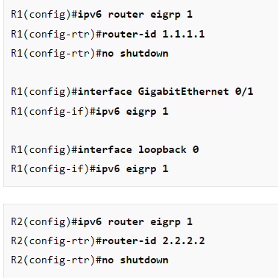
შემდეგ ეტაპს წარმოადგენს როუტერებზე eigrp პროცესის შემქნა.
როელიც ხდება შემდეგი ბრძანებით ipv6 router eigrp , და ეთიტება როუტერებზე router ID რომელიც წარმოადგენს როუტერის იდენთიფიკატორს.
სტანდარტულ შემტხვევაში როუტერებზე EIGRP IPv6 არის გამორთული ამიტომ გვესაჭიროება ბოლოში მივუთითოთ ბრძანება no shutdown იმისთვის რომ პროცესი გააქტიურდეს

Slide 7
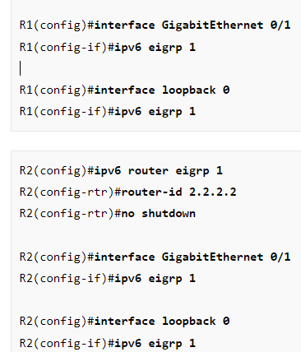
შემდეგ ეტაპს წარმოადგენს როუტერების ინტერფეისების ჩართვა ipv6 Eigrp ის პროცესში რომელიც მცირედით განსხვავდება ipv4 ისგან.
იმისთვის რომ ინტერფეისზე გავააქტიუროთ ipv6 Eigrp უნდა შევიდეთ ინტერფეისზე და გავწეროთ შემდეგი ბრძანება: ipv6 eigrp და მივუთითოთ eigrp ის ნომერი მაგ 1 (ipv6 eigrp 1)

Slide 8
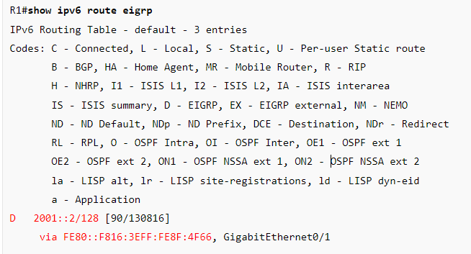
იმისთვის რომ შევამოწმოთ დადგა თუ არა კავშირი როუტერებს შორის
გამოვიყენოთ შემდეგი ბრძანება : show ipv6 route eigrp რომელიც გამოიტანს ეკრანზე შემდეგ ინფორმაციას განვიხილოთ ეს ჩანაწერი

Slide 9
D - აღნიშნავს იმას რომ როუტერმა ინფორმაცია მიიღო EIGRP პროტოკოლის საშუალებით.
2001::2/128 - ქსელი რომლის შესახებაც ისწავლა ინფორმაცია როუტერმა
[90/130816]
90 - აღნიშნავს როუტინგ პროტოკოლის ღირებულებას (AD)
130816 - არის გზის ღირებულება
FE80::F816:3EFF:FE8F:4F66 - მისამართი რომლის საშუალებიტაც აქვს ნასწავლი როუტერს 2001::2/128 ქსელი
GigabitEthernet0/1 - ინტერფეისი საიდანაც მიიღო ინფორმაცია როუტერმა ამ 2001::2/128 ქსელის შესახებ

